Slide 1
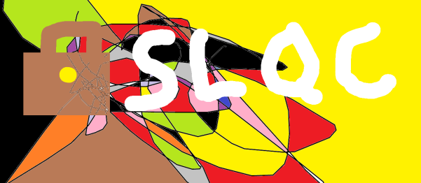
CATALOGO DE PRODUCTOS DE
SE LO QUE COMPRASTEIS

Slide 2
INDICE
-CASADIELLES
-CARTERAS
-QUESO CABRALES
-PULSERAS
-COLGANTES
-TAZAS DE DESAYUNO
-IMANES-RELOJ

Slide 3
CASADIELLES
4
PRECIO:
Es un dulce típico asturiano. Se trata de una especie de empanadilla elaborada con una masa de harina de trigo aromatizada con anís en general, a la que se rellena de nueces y/o avellanas, azúcar y posteriormente se fríe. Al servir se espolvorea su superficie de azúcar. Se suele servir como postre.
REF: 1

Slide 4
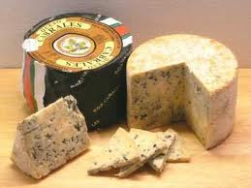
QUESO CABRALES
El queso Cabrales es un queso de tipo azul que se elabora en el Principado de Asturias a partir de leche de vaca, cabra y oveja.
6,50
PRECIO:
REF: 2

Slide 5
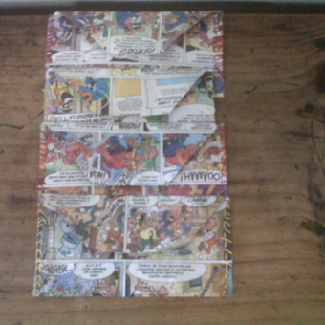
PRECIO:
3,50
CARTERAS
Son de elaboración propia, fabricadas con páginas de cómics y forro plástico, cosidas a mano y con un sistema de belcro para su uso.
REF: 3

Slide 6
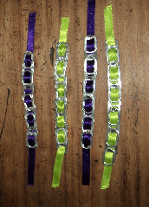
PULSERAS
Fabricadas por nosotros a partir de chapas de latas y telas de colores, con un diseño original y a la moda.
PRECIO:
2.50
REF: 4

Slide 7
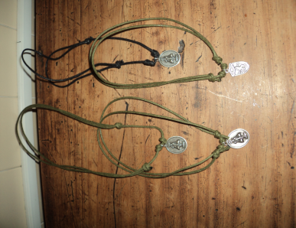
COLGANTES
Están elaborados a mano por cuero y abalorios.
PRECIO:
5
REF: 5

Slide 8
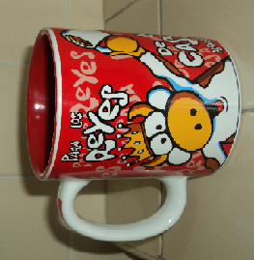
TAZAS DE DESAYUNO
Tazas decoradas con motivos tipicos asturianos.
PRECIO:
6
REF: 6

Slide 9
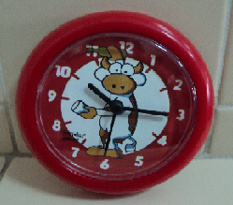
IMANES-RELOJ
4
PRECIO:
Prácticos imanes con dibujos asturianos para la nevera
REF: 7

